Slide 1
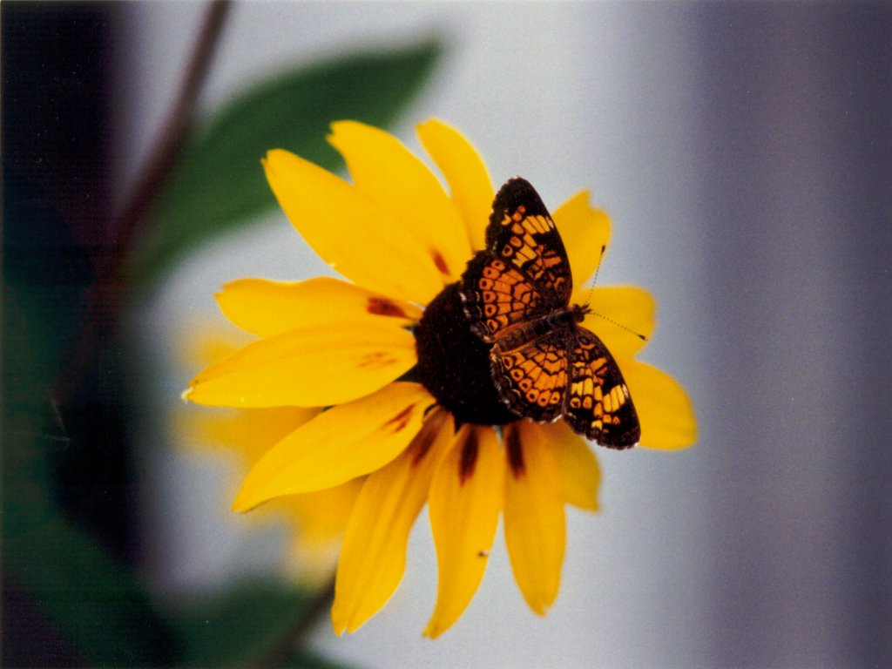
МЕТАЛИ
Предметен наставник: Дорина М.Петковска
Предмет Технологија на матерјали

Slide 2
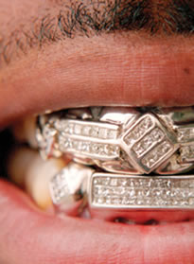
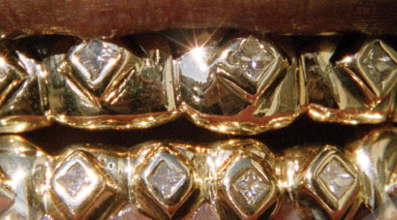
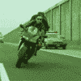
вековна парадигма на човештвото од аспект
на стоматологијата била заменатa на изгубениот забен орган со заби изработени од скапоцени камења, слонова коска, каучук, дрво, или од некој метал.

Slide 3
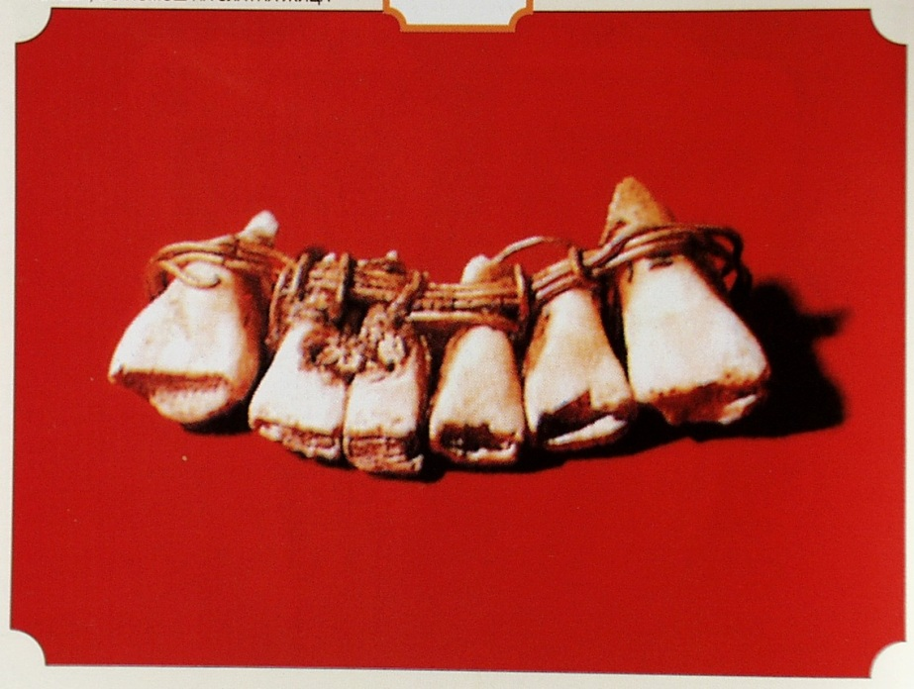
на пронајдените черепи од Хондурас уште од колумбовото време можеле да се забележат полускапоцени камења на местото од изгубените заби кои предвреме испаднале.

Slide 4
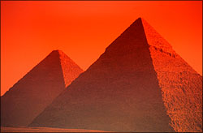
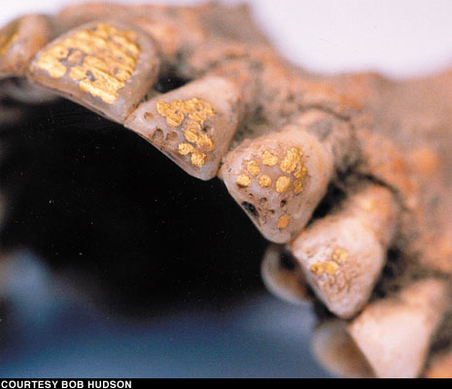
старите египќани недостатокот на забите го заменувале со заби од слонова коска додека пак вавилонците ставале златни плехчиња на нивно место.

Slide 5
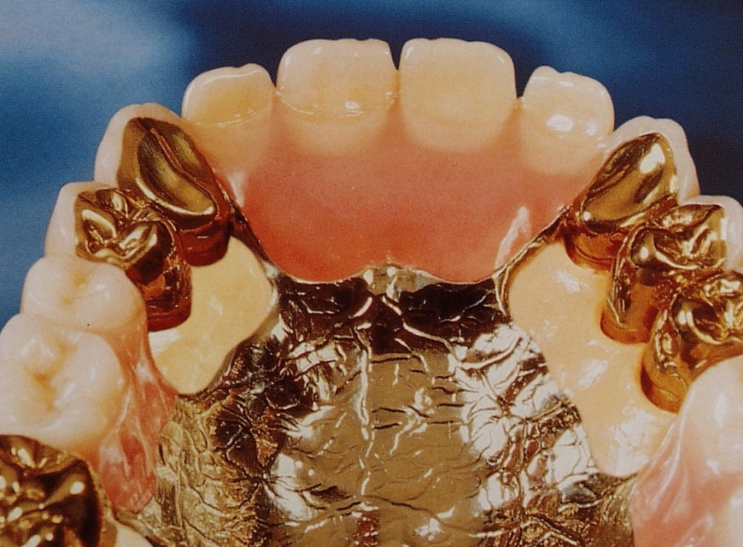
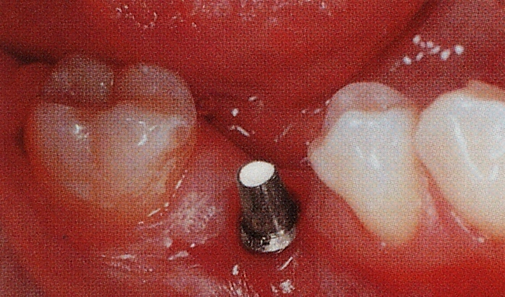
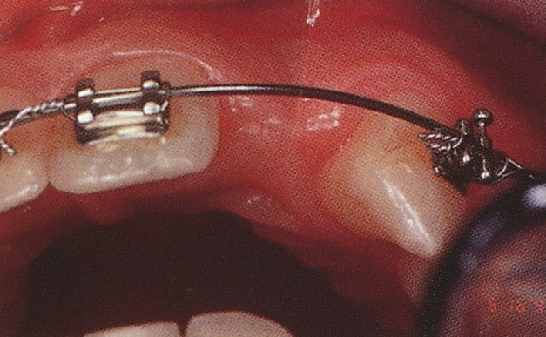
со експанзијата на природните науки во средниот век металите и легурите добиваат примарно место во реконструктивната стоматологија.

Slide 6
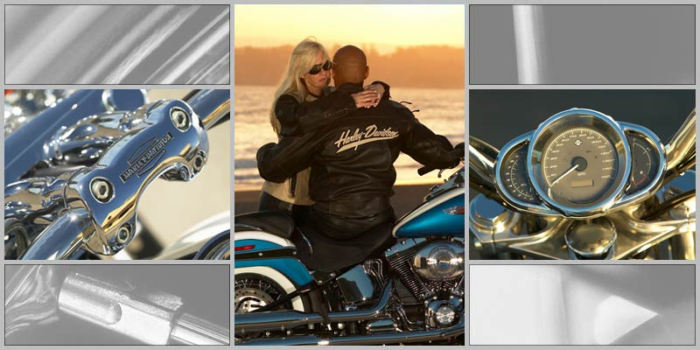
така и на почетокот на XXI-от век металите и нивните легури претставуваат еден од основните материјали кои ги употребува современата стоматолошка протетика.

Slide 7
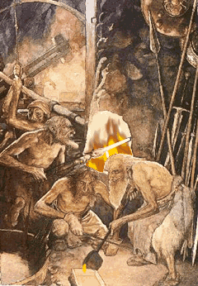
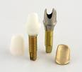
брзиот развиток и експанзијата на стоматологијата се темелат на растот и развојот на металургијата
металите и легурите воопшто се од огромно значење за растот и развојот на човештвото.

Slide 8
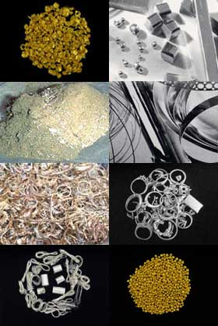
метали
хемиските елементи кои имаат одредени метални особености се викаат метали
нив ги карактеризира специфични особни по кои се разликуваат од неметалите

Slide 9
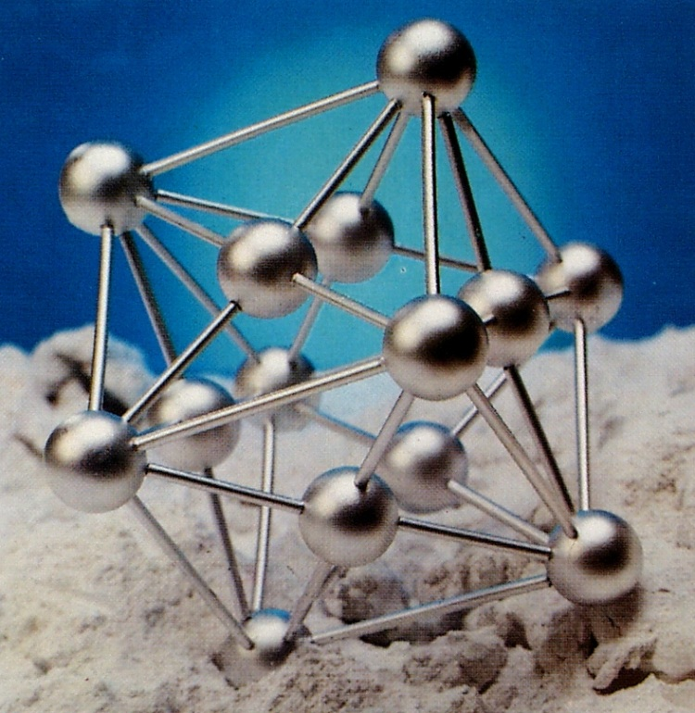
главни карактеристики:
-кристалната градба
-метална врска
-електропозитивност
-електроспроводливост
-термоспроводливост
-можностa за правење na легури
-ковност
-сјајност

Slide 10
- голема цврстина,
- селективно врзување со гасовите во
стопена состојба
- изразена реактивност во истата
- течна состојба
- висока температура на топење
- цврста агрегатна состојба на собна
температура
(исклучок на живата и галиумот)

Slide 11
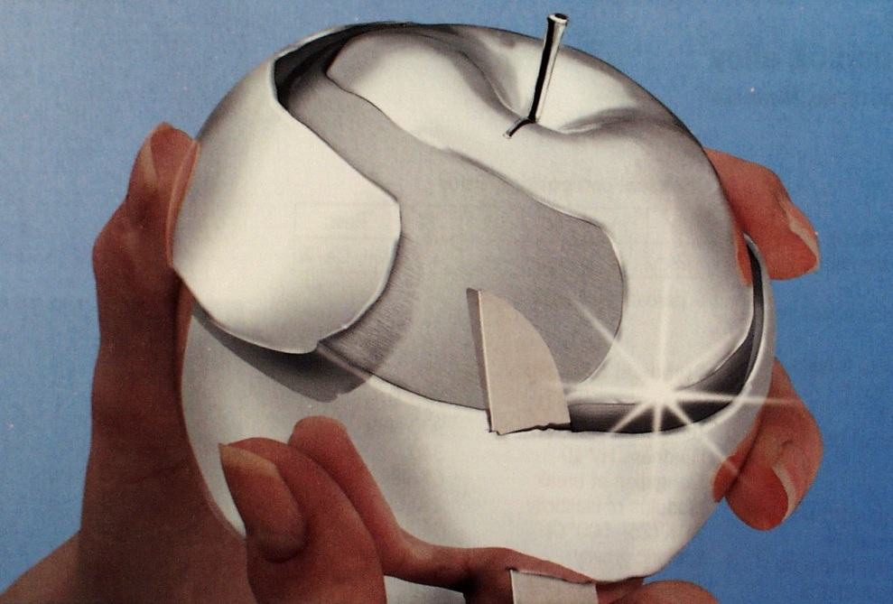
не постои јасна граница помеѓу метал и неметал, а за разлика пак од неметалите металите помеѓу себе многу се разликуваат како резултат на електронските обвивки на нивните атоми

Slide 12
карактеристично за металите е тоа што тие при преминување од течна во цврста агрегатна состојба кристализираат при што атомите заземаат правилен распоред и формираат кристална решетка

Slide 13
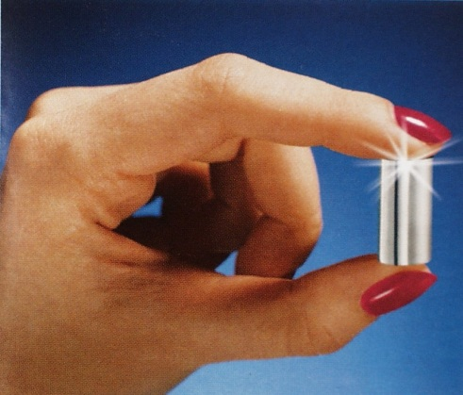
Сите метали (освен живата) кристализираат во една од трите типови на метална структура:
1. површинско - централна кубна
2. просторно - централна кубна
3. хексагонална

Slide 14
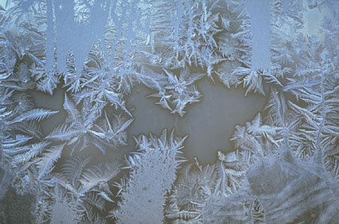
за процесот на кристализација потребно е:
да постојат кристални зачетоци односно центри на кристализација
растопот да е изладен
топлината да се одведе од системот

Slide 15
физички особини:
НАДВОРЕШЕН ИЗГЛЕД – боја сјај облик
СПЕЦИФИЧНА ТЕЖИНА – односот на тежината на материјалот кон исто тежинско количество на дестилирана вода на t = 4ºС
СПЕЦИФИЧНА ГУСТИНА – маса на единица волумен
ТОПЕЊЕ НА МЕТАЛИТЕ
ОЛАДУВАЊЕ НА МЕТАЛИТЕ

Slide 16
хемиски карактеристики
отпорност кон хемиско влијание од киселини
бази и други агенси
оксидирање
хемиски афинитет
отпорност кон вода воздух ...
отпорност кон триење – абење
отпорност кон корозија
отпорност кон високи температури

Slide 17
технолошки особини
обработка во топла состојба:
- ливност
- ковност
- лемливост
- заварливост
обработка во ладна состојба:
* виткање
* извлекување – штанцување
* пробивање
* порабување
симнување струготини:
~ стружење ~ брусење
~ глодање ~ рендање
~ дупчење

Slide 18
племенити благородни метали
злато - Аи – мек нееластичен метал кој се кова
спроводник на електрична струја и температура
со валање се добиваат тенки ливчиња
за подобрување на особините се легира со сребро бакар платина и паладиум
сребро – Аg – средно тврд метал кој лесно се кове
со валање се добиваат ливчиња и во форма на жица
најдобар спроводник на струја и топлина
слабо активен метал постојан кон кислородот
афинитет кон сулфур
во состав на денталните амалгами за импрегнација сребрени лемови легури...

Slide 19
платина – Pt – најскап метал со сребрено сива боја и голема тежина
на воздух стабилна постојана на вода
растопена апсорбира водород
електролитна пасивност и апсолутна резистетност кон сите услови во устата
кошулки при Џекет порцелан коронки метал керамика во златните легури
паладиум – Pd – метал со сребрено бела боја
хемиски постојан но при топење впива водород и кислород
како компонента во легурите замена за платината
дава корозивна постојаност

Slide 20
неблагородни метали
бакар – Cu – со црвена боја осетлив на кислород на нормална и покачена температура – оксидира
голема линеарна контракција ситнозрнеста структура по среброто најдобра електрична и термичка спроводливост се кове вала извлекува во жица... во состав на денталниот амалгам во легурите на златото за лемови...
цинк – Zn – дезоксидација врши редукција на легурите се користи во мали количини во лемовите дентален амалгам
кадмиум – Cd – сребрено мека боја доста мек како додаток во лемовите ја намалува t t ºС ги редуцира металните оксиди и го прави растопениот метал течен

